Slide 1
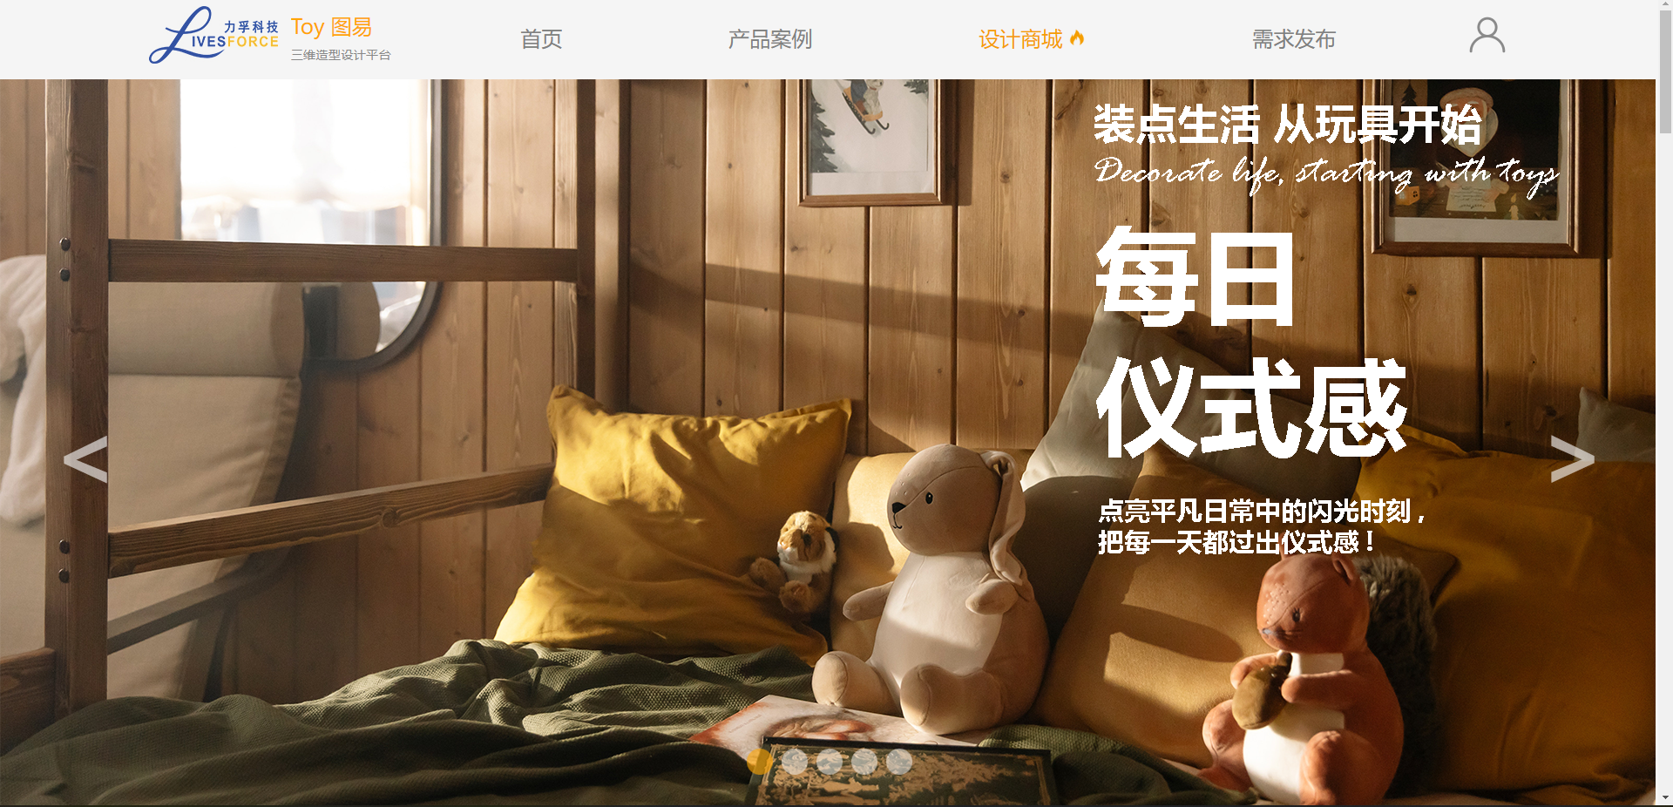
一:网站首页
1.1 头部：固定导航栏+轮播图
登录图标,点击后跳转至登录页
登陆后替换为用户头像
点击头像进入个人主页

Slide 2


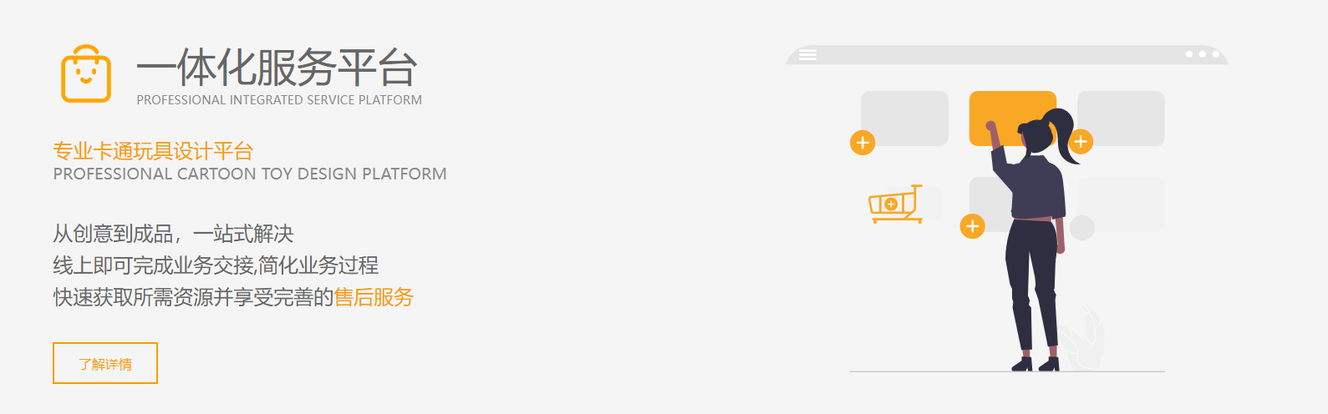
一:网站首页
1.2 平台介绍 (客户+设计师+平台)
采用矢量插画,扁平化风格
介绍内嵌入超链接
加入详情按钮跳转

Slide 3
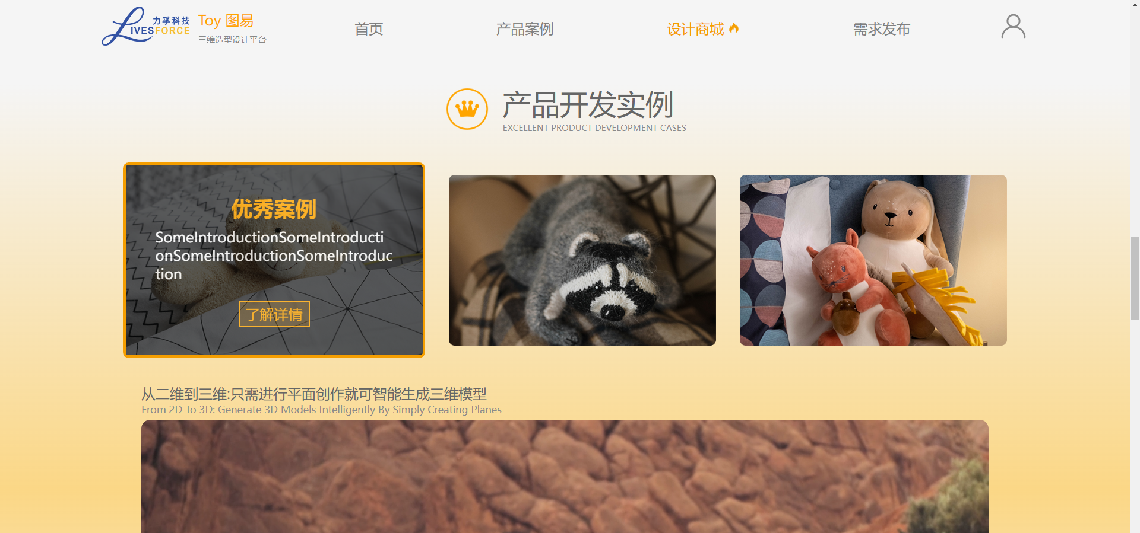
一:网站首页
1.3 产品案例介绍:下拉式卡片+视频

Slide 4
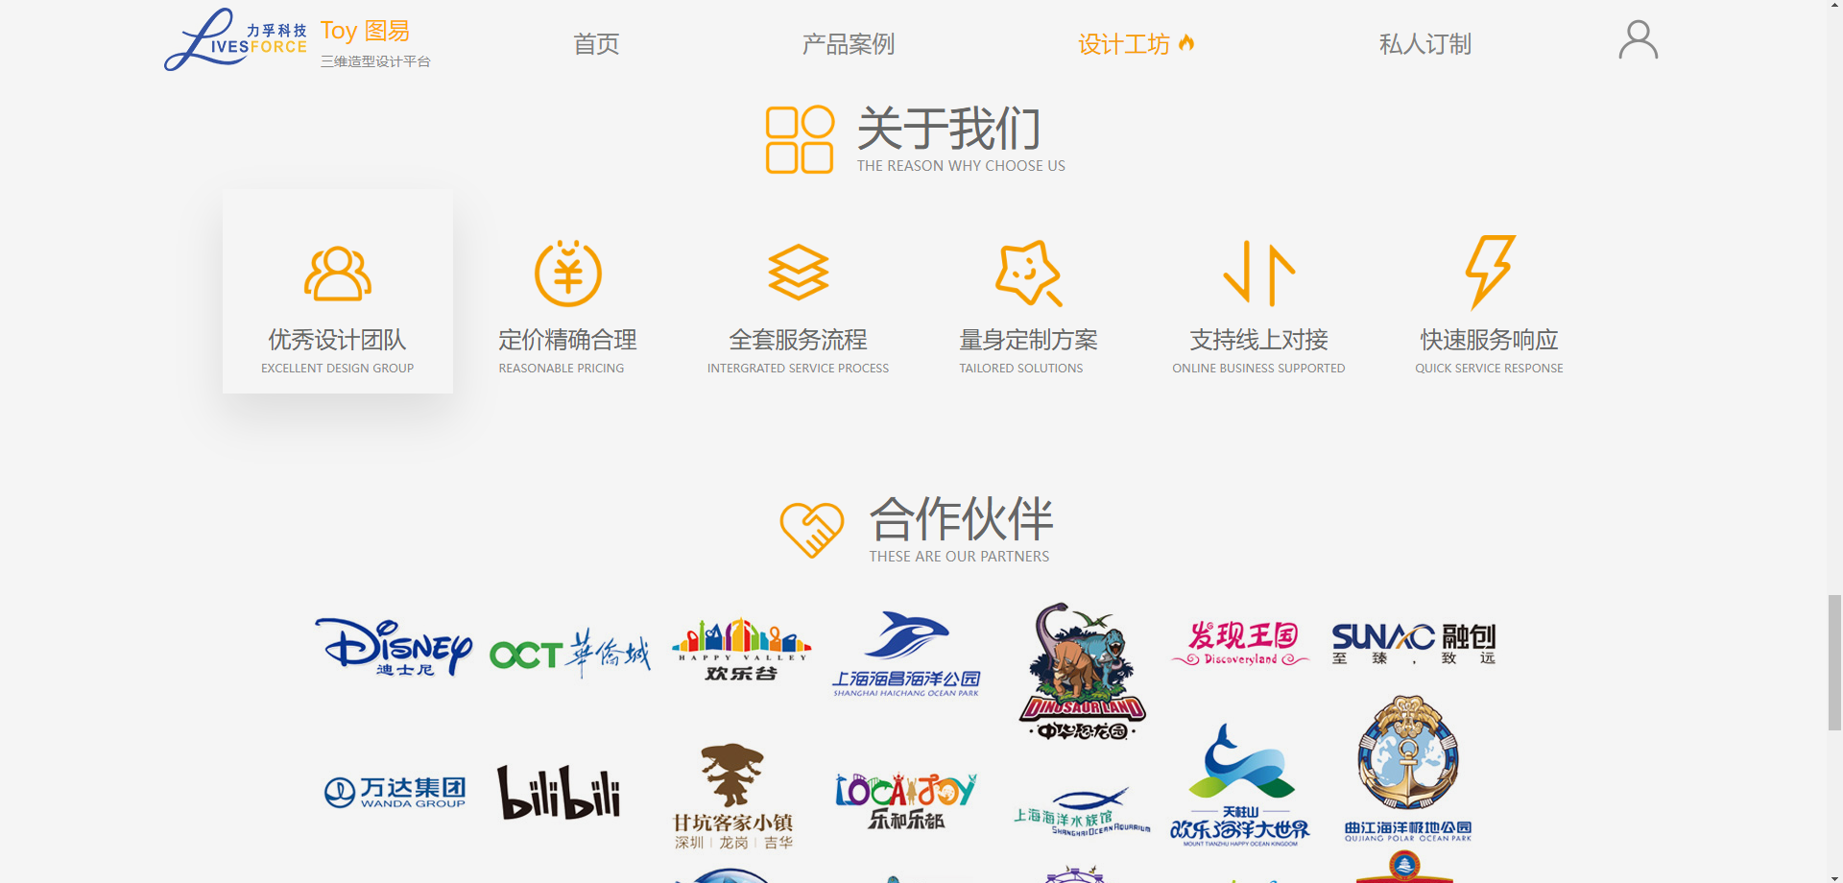
一:网站首页
1.4 平台服务宣传
关于我们
合作伙伴

Slide 5
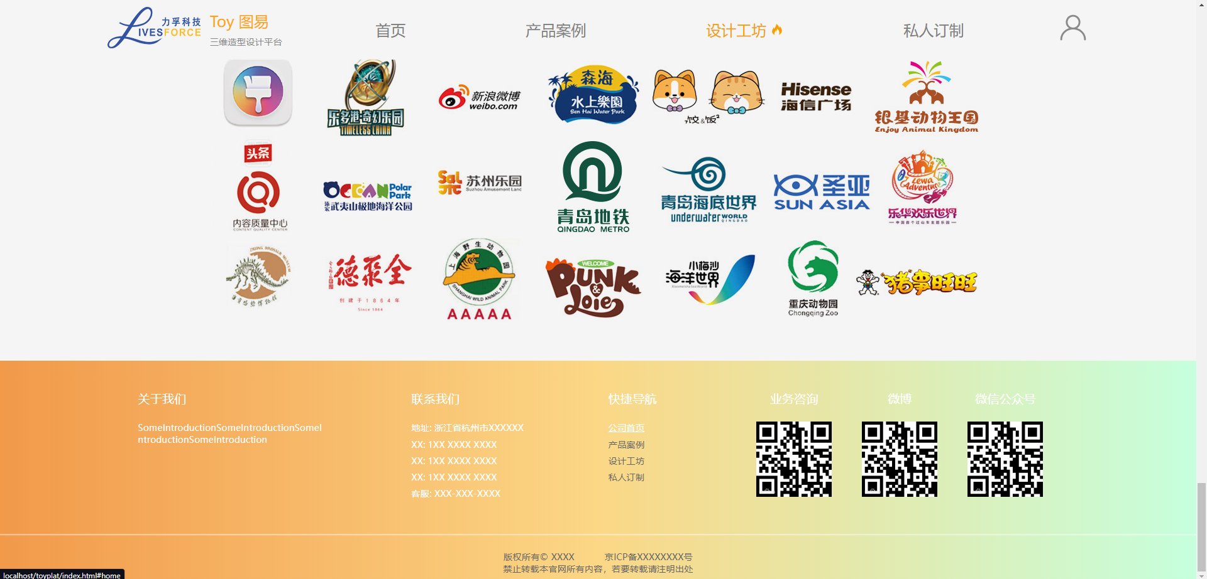
一:网站首页
1.5 尾部
关于我们
联系我们
快捷导航
相关二维码

Slide 6
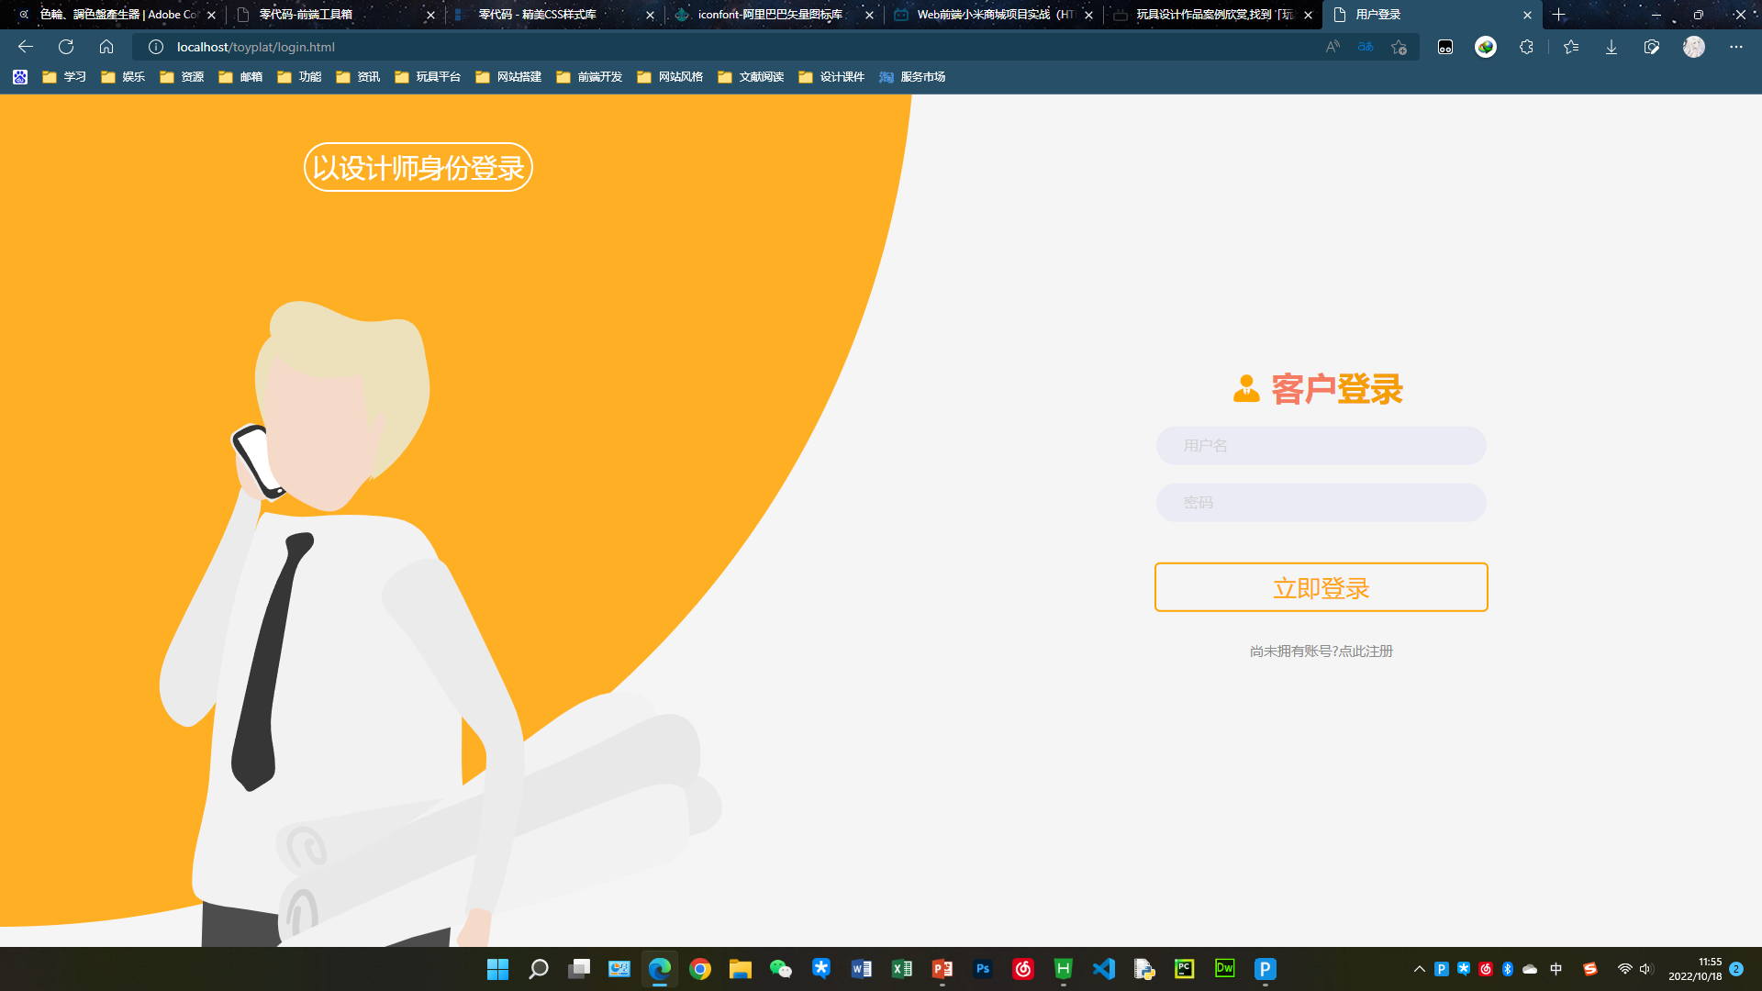
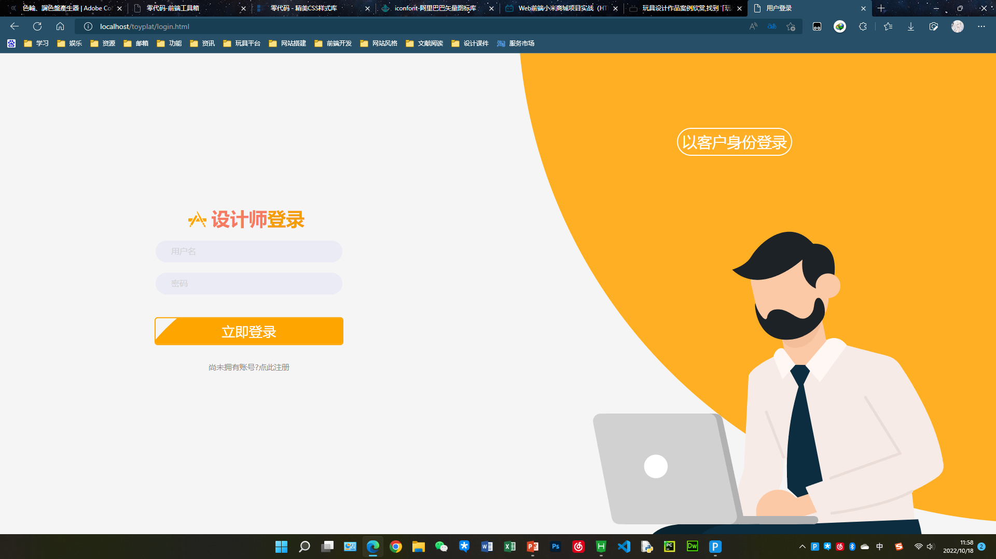
二:登录页
客户/设计师登录
由登录图标跳转
默认以客户方式登录
切换登录方式按钮
动效切换
注册按钮

Slide 7
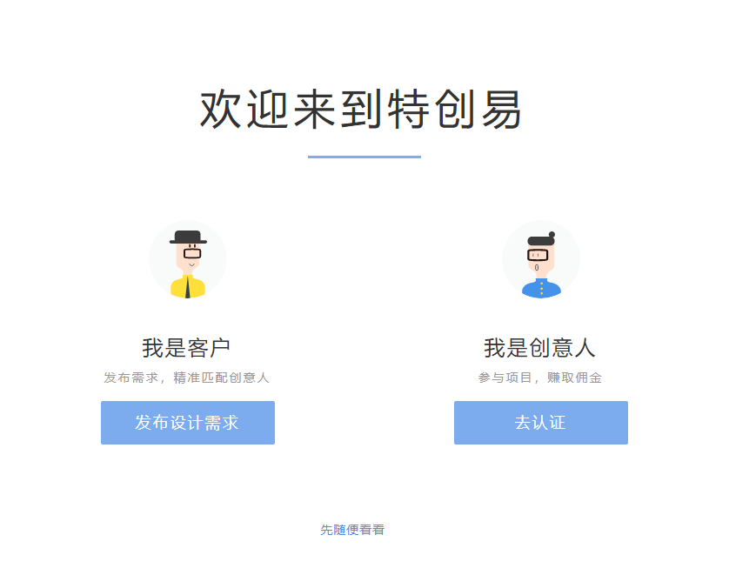
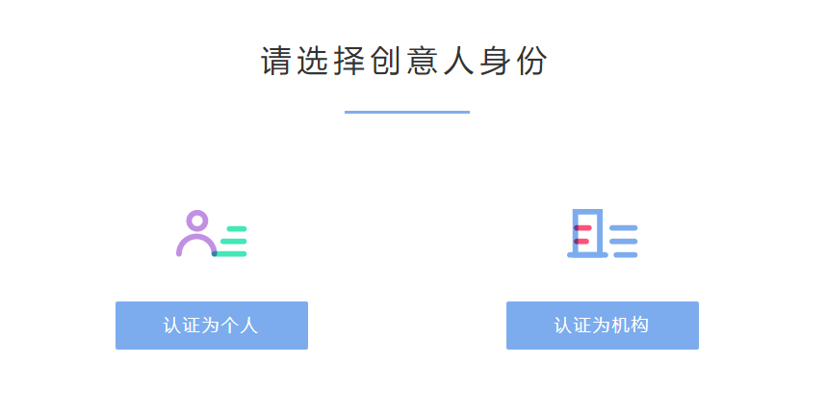
三:注册页(尚未实现)
客户/设计师注册
<设计师入驻>链接至此
注册表单:用户名+密码+确认密码
(短信验证码暂时不知道怎么实现)
注册表单提交后选择身份,类似右边这种案例:
<发布需求>跳转至需求发布页面
设计师认证暂时定为机构/个人,需要完善更多信息,例如:地点/实名认证/联系方式/.../机构名称/统一社会信用代码/营业执照/...
(暂时不知道如何实现实名信息和机构信息的验证)
认证案例:

Slide 8
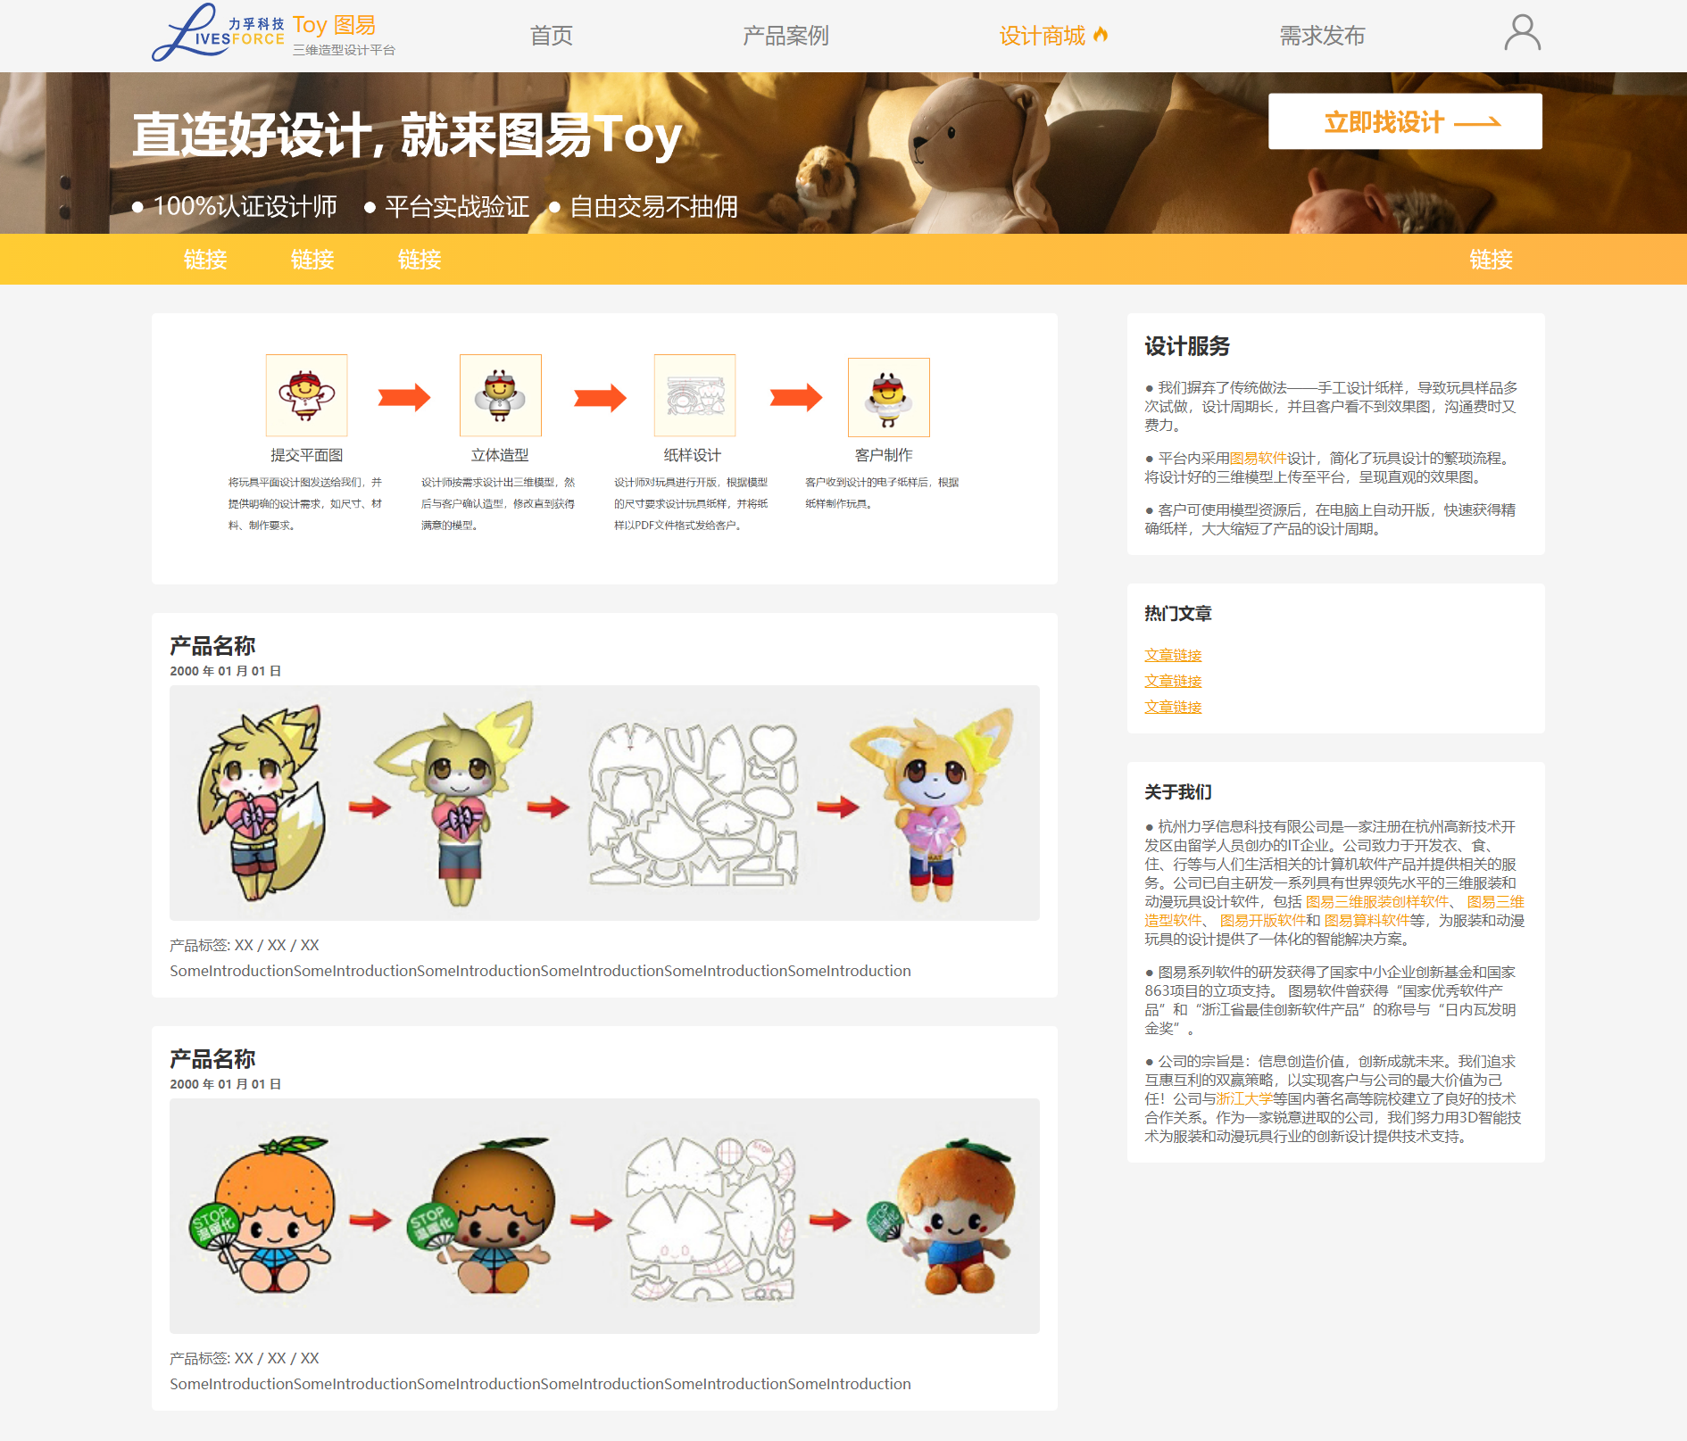
四:产品案例页
展示案例相关信息
案例制作流程
具体产品实现过程
平台提供的设计服务
一些推广文章
关于我们
一些链接推广
(横向导航暂时不知道要导向哪里)

Slide 9
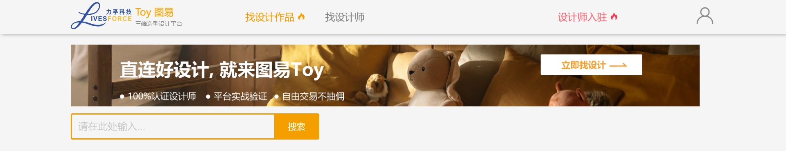
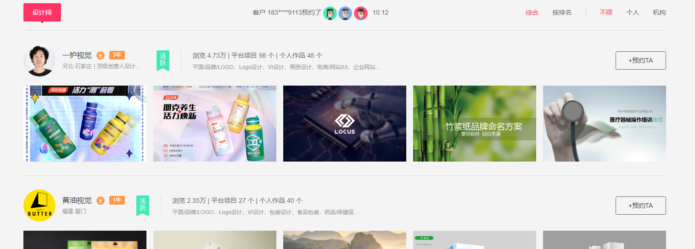
五:商城页(尚未完成)
5.1 头部:
跳转至注册页
搜索框暂时没有为手绘和图片搜索预留位置,打算之后再考虑
5.2 设计师浏览页
跳转至设计师浏览页面,类似下面这种案例:

Slide 10
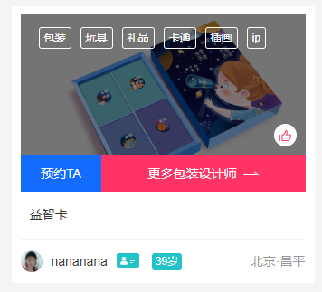
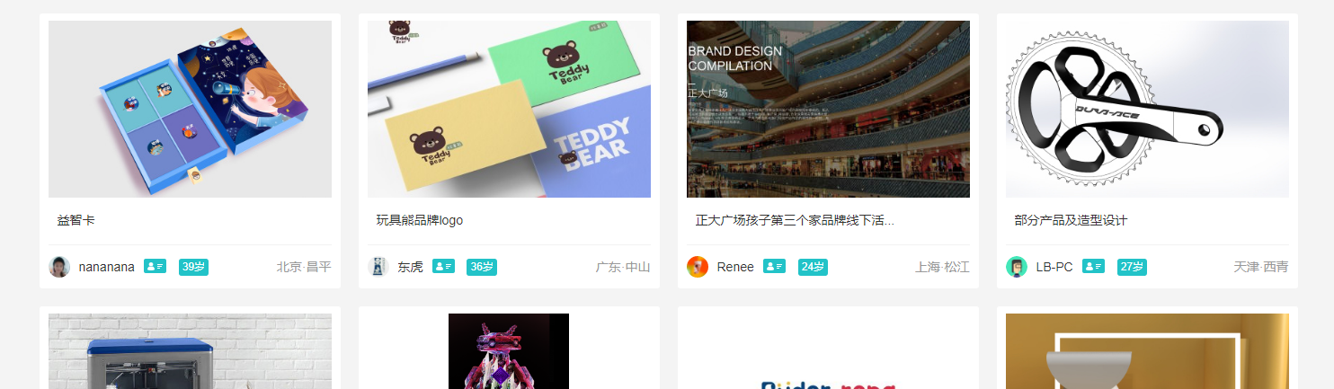
五:商城页(尚未完成)
5.3 商城主体:以下拉式卡片方式呈现模型资源
模型预览图/名称/价格/设计师信息(头像/ID/个人或机构/年龄/位置)
鼠标经过时出现更多信息:
模型标签/联系设计师
类似下面这种案例:

Slide 11
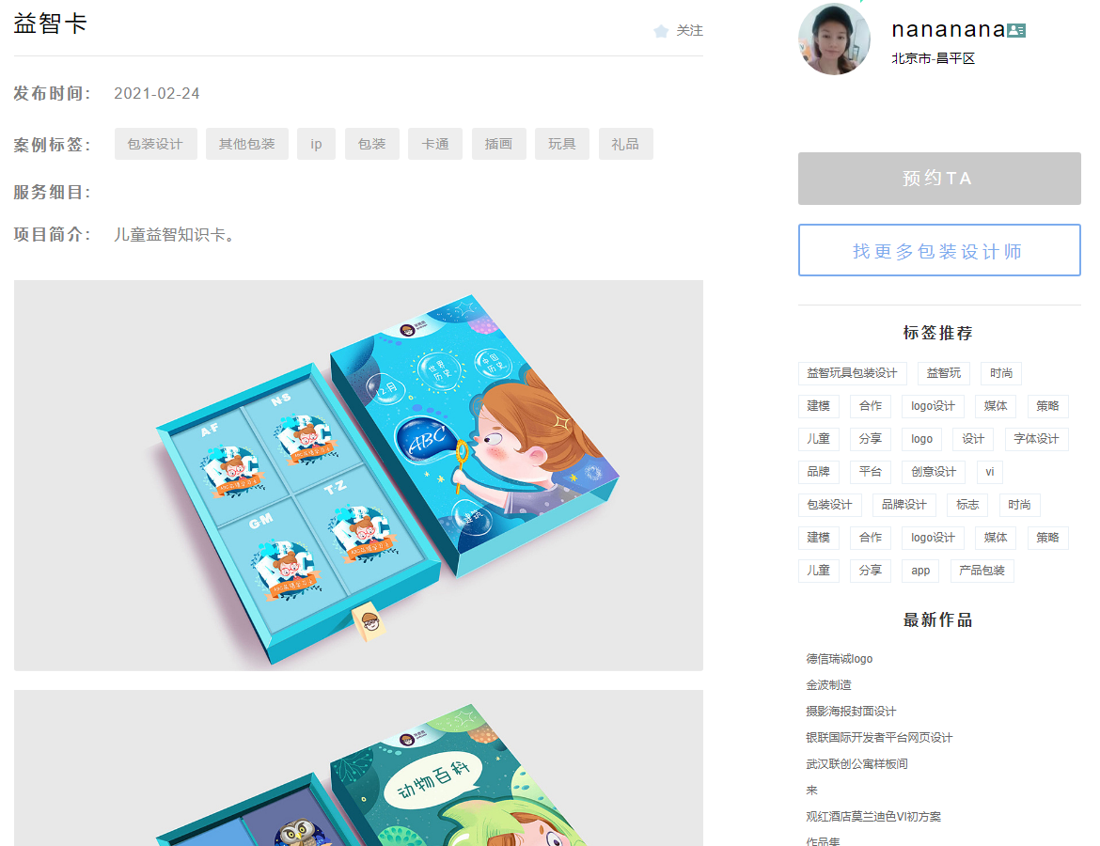
五:商城页(尚未完成)
5.4 商品详情页
类似下面这种案例:
左侧
模型名称
发布时间
模型标签
模型简介
模型配图
模型价格
加购物车
购买按钮
右侧
设计师头图/ID/地区
联系设计师
找设计师
标签/相关作品推荐
购物车页
结算页

Slide 12
六:个人主页(尚未实现)
6.1 自己账号的个人主页:
左侧
订单管理(只对客户账号开放)
进行中的订单
已完成订单
项目管理(只对设计师账号开放)(暂时不清楚如何实现投标机制)
已报名项目
投标成功的项目
进行中的项目
已完成项目
我的作品
已购买作品
上传作品管理(只对设计师账号开放)
消息中心(暂时不清楚消息功能怎么实现)
用户私信
平台通知
账户管理
账号信息
密码管理
右侧: 左侧标签展开的对应信息
默认:
一些个人信息
作品上传按钮(只对设计师账号开放)
跳转至作品上传页
需求订单推送(只对设计师账号开放)
需求浏览页跳转按钮(只对设计师账号开放)

Slide 13
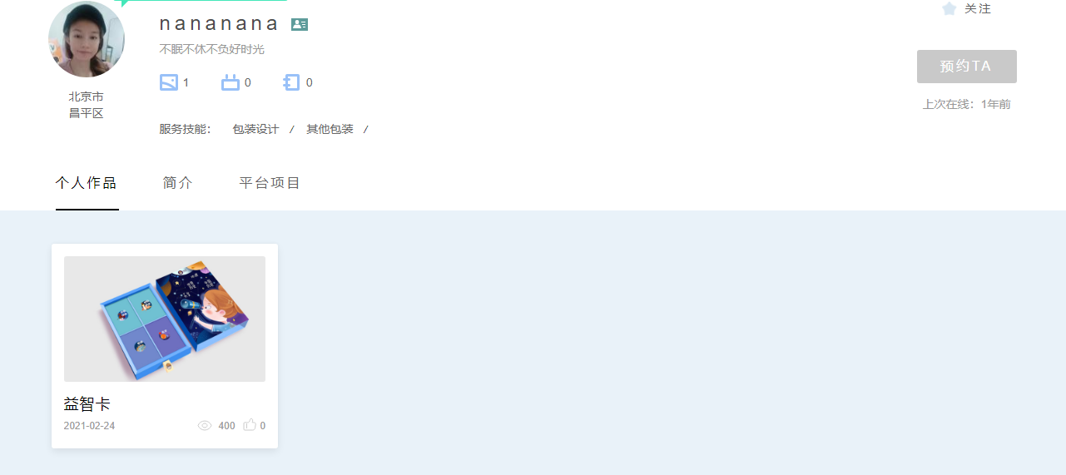
六:个人主页(尚未实现)
6.2 客户看到的设计师的个人主页:
5.2中点击设计师头像跳转至此
类似以下案例: 设计师信息/作品/简介/已完成的项目

Slide 14
七:作品上传页(尚未实现)
由个人主页的作品上传按钮跳转
提供信息:
模型配图
模型名称
发布时间(自动获取)
模型标签
模型简介

Slide 15
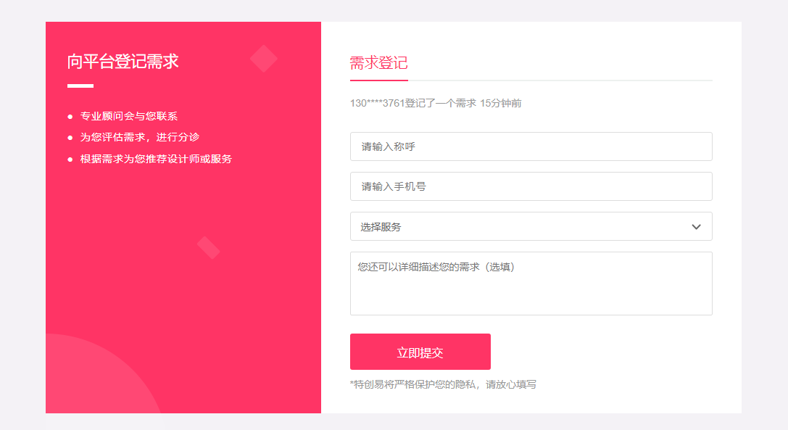
八:需求页(尚未实现)
8.1 需求上传页:客户提供需求相关信息:
由需求发布按钮跳转至此
类似以下案例:

Slide 16
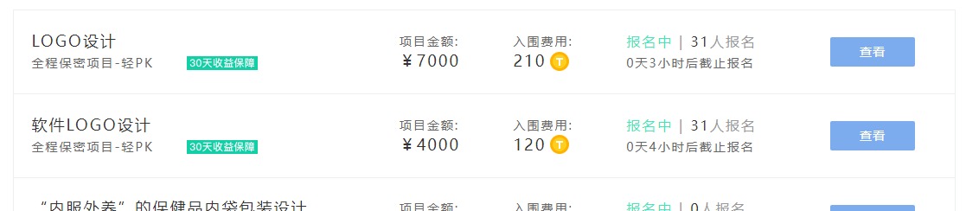
八:需求页(尚未实现)
8.2 需求浏览页: 仅对设计师账号开放,供设计师投标
由设计师账号个人主页的需求浏览页按钮跳转至此
以卡片式展示需求列表,类似以下案例:

Slide 17
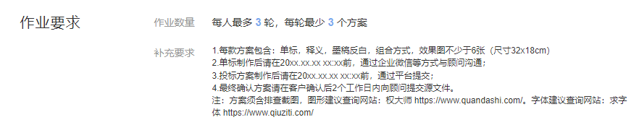
八:需求页(尚未实现)
8.3 需求详情页:
点击需求卡片展示需求详情,类似以下案例:
提供报名按钮(暂时不清楚如何实现投标机制)
提供客户联系方式
提供站内私信按钮(暂时不清楚消息功能怎么实现)

Slide 18
总体导图
产品案例
案例制作流程/具体产品实现过程/平台提供的设计服务/一些推广文章/关于我们
<头部横图跳转>
关键词
搜索
手绘
图片
设计商城
找设计师
<跳转>
5.2设计师浏览页面
<跳转>
6.2设计师个人主页
<跳转>
详细信息
5.3商品卡片
5.4商品详情页
加购物车
购买
首页
需求描述
8.1需求上传
身份信息
展示
需求发布
价格
<跳转>
8.3需求详情页
需求列表
8.2需求浏览
(设计师开放)
金额
报名
订单管理
(客户开放)
已报名/投标成功/进行中/已完成
客户登录
我的作品
已购买作品
项目管理
(设计师开放)
已购买作品
消息中心/账户管理/个人信息
我的作品
消息中心/账户管理/个人信息
上传作品管理
(设计师开放)
登录
设计师登录
<跳转>
作品上传
作品上传页
用户注册
提交注册信息
客户
需求推送
(设计师开放)
选择身份
认证为个人
需求浏览
<跳转>
需求浏览列表
设计师
认证为机构

